Slide 1
图论基础
by YSJ

Slide 2
授课内容
图的概念,图的储存
并查集,最小生成树
拓扑排序

Slide 3
图是什么?
图由顶点和边构成,其中每条边连接两个顶点
我们默认使用n表示图中的点数,m表示图中的边数
今天提到的图都是有标号图,即每个顶点有不同的标号
一般标号为从1到n的n个整数

Slide 4
图是什么?
图中的边分为有向边和无向边
由有向边构成的图被称为有向图
由无向边构成的图被称为无向图
存储无向边时可以将一条无向边当成两条有向边来存
2
1
4
3

Slide 5
图的存储
邻接矩阵用一个n*n的矩阵来存储一张图
矩阵的(i,j)位置存储i到j的边的信息:
对于一张边不带权的图,只需用1和0表示这条边是否存在
当边有边权时,可以用正无穷表示一条边不存在,当边存在时即
在邻接矩阵的相应位置记录下边权
这样空间开销是O(n2)的,所以我们可以用n个vector(动态大小的
数组)来存下矩阵的每一行,而每加入一条有向边i→j我们在第i个
vector中加入j这个数,空间降至O(m)

Slide 6
图的存储(无权图)
vector<int>e[N];
addedge(int u,int v)e[u].push_back(v);
//加入u→v无权有向边
addedge(int u,int v)
e[u].push_back(v),e[v].push_back(u);
//加入u→v无权无向边

Slide 7
图的存储(有权图)
struct edge{int to,w};//可以用pair<int,int>替代
vector<edge>e[N];
addedge(int u,int v,int w)
e[u].push_back((edge){v,w});
//加入一条u→v的权值为w的有向边,无向边同理
实际问题中有权图应用较多,因为我们的答案往往和边的长度(即
边权)有关
对链式前向星感兴趣的同学请自行学习

Slide 8
并查集
并查集(Find-Union Set)是一种对集合进行维护的数据结构,支
持两种操作
1.给出a,b,合并 a所在集合A,b所在集合B
2.给出a,b,询问元素a,b是否在同一集合中
对无向图来说,并查集其实在进行”加一条无向边”,“询问两点之间
连通性(即能否互相到达)”两种操作
若一些点之间能互相到达,则它们被称为一个连通块

Slide 9
并查集
首先,在加边的时候我们只在两点不连通的时候才实际操作,所以
每个集合可以用一棵树表示
记fai为i在树中的父亲(初始状态fai=i),while(i!=fai)i=fai
就可以找到这个树的根,当合并两棵树的时候我们找出这两棵树的
根root1,root2后将faroot1=root2
查询i,j是否在同一集合内只要看i,j的根是否相同即可

Slide 10
并查集
这样显然有问题,因为合并的过程中树高可能退化为O(n)
常用的有两种办法:路径压缩与按秩合并

Slide 11
路径压缩
在找到根后回溯的过程中将沿途的所有点的fa直接更改为根
int getfa(int x)
{
if(x==fa[x])return x;//根的父亲是它自己
fa[x]=getfa(fa[x]);//将x的父亲直接置为根
return fa[x];
}
复杂度O(nα(n)),α(n)增长极慢,因此复杂度可以近似为O(n)

Slide 12
路径压缩
void union(int u,int v)//合并u,v所在集合
{ int f1=getfa(u),f2=getfa(v);
if(f1==f2)return;
fa[f1]=f2;
}
bool check(int u,int v){return getfa(u)==getfa(v);}
//查询u,v是否在同一集合
for(int i=1→n)fa[i]=i;//初始化

Slide 13
按秩合并
记录每棵树的树高(根到叶子的最大边数)depi,两棵树合并的时候
将dep较小的根挂在dep较大的根下面
当且仅当两棵树的dep相同时新树的树高为dep+1,否则为dep
那么dep=1的树有一个结点,dep=2的树至少有两个结点,dep=3的
树只能至少由两个dep=2的树合并而来,所以至少有4个结点...
所以按秩合并保证了树高不超过logn,时间复杂度O(nlogn)

Slide 14
Faioj#102 星球大战
给定一张n个结点,m条边的无向图
有k个结点被依次破坏,一个结点被破坏时与其相连的所有无向边
也会消失
给出这k个依次被破坏的结点编号,要求在每次破坏后输出无向图
中的连通块数目
N,m 2e5

Slide 15
Faioj#102 星球大战
首先,如果是依次加入k个结点,那么每次加入结点时枚举它所连接
的所有边,用并查集查询每条边两端的结点是否在同一集合,如果
两个结点不在同一集合则连通块数--,并在并查集中将两个集
合合并
那么在这道题中,我们先建出k个结点已经被破坏后的图,然后倒序
将k个结点依次加入,记录每次加点后的连通块数量,最后将答案数
组倒序输出即可

Slide 16
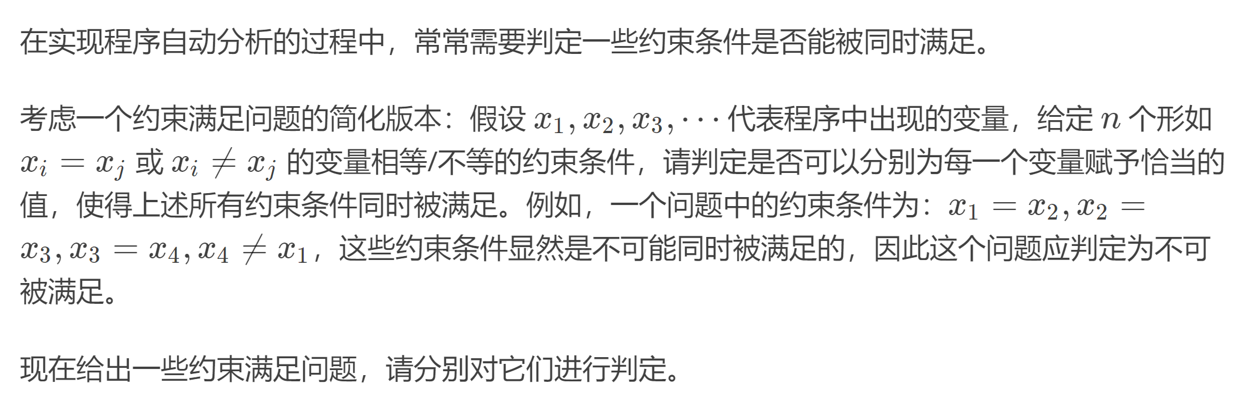
Faioj#13150 程序自动分析
约束个数为1e5

Slide 17
Faioj#13150 程序自动分析
先处理完所有相等约束后再处理不等约束
使用并查集,规定a,b位于同一集合等价于a=b
处理xi=xj时,将i,j所在集合合并
处理xp≠xq时,若p,q位于同一集合则矛盾,否则不矛盾

Slide 18
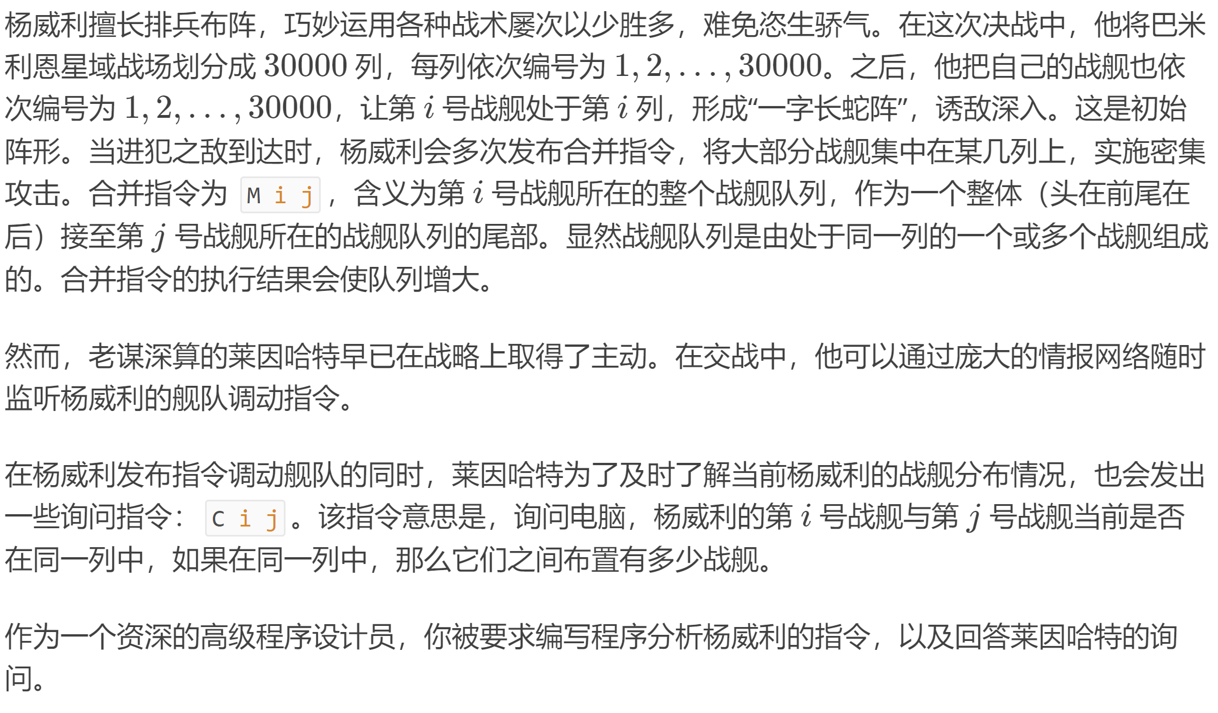
Faioj#103 银河英雄传说

Slide 19
Faioj#103 银河英雄传说
对并查集中的每个点,我们除了维护它的父亲fa以外还要维护它到父亲
的距离dis,它所在集合的大小siz
在找根结点的回溯过程中我们更新dis和siz即可
int getfa(int x)
{ if(fa[x]==x)return x;
int k=fa[x];
fa[x]=getfa(fa[x]);//将父亲直接置为根
dis[x]=dis[x]+dis[k];siz[x]=siz[fa[x]];
return x; }

Slide 20
Faioj#103 银河英雄传说
void union(int x,int y)//将y所在舰队放到x所在后面 {
int f1=getfa(x),f2=getfa(y);
fa[f2]=f1;dis[f2]=siz[f1];
siz[f1]+=siz[f2];siz[f2]=siz[f1];
}

Slide 21
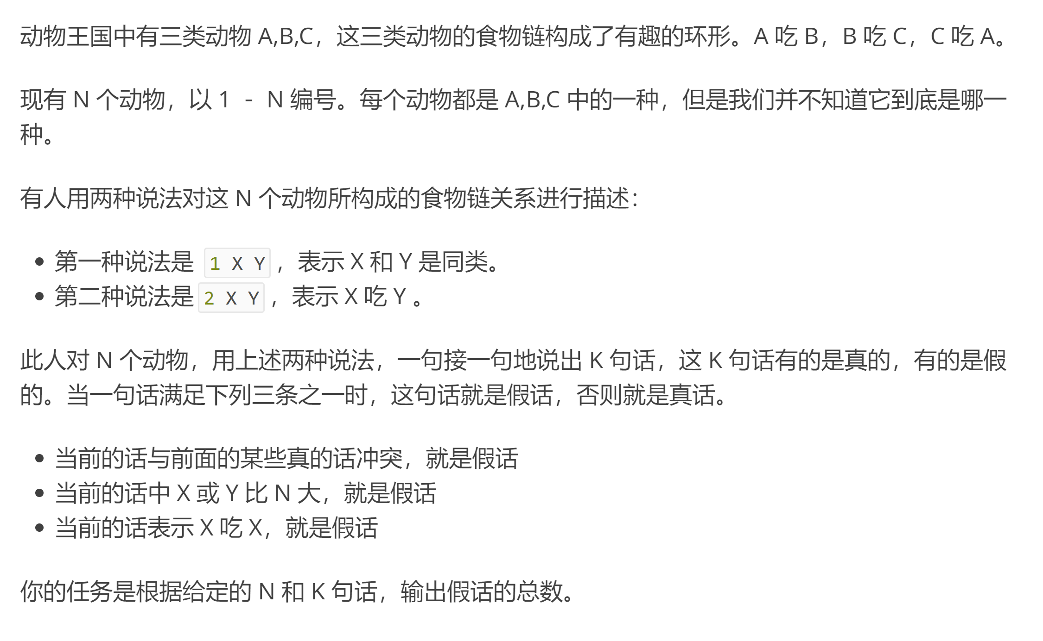
Faioj#1649 食物链

Slide 22
Faioj#1649 食物链
见白板

Slide 23
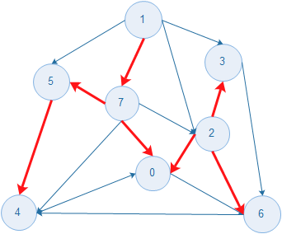
最小生成树
对图G=(V,E)来说,G的生成树T=(V,E')为一棵树,且E'∈E
最小生成树(MST)指的是E'边权之和最小的T

Slide 24
最小生成树
最小生成树有两种求解方法:Prim和Kruskal
Prim:
将图G=(V,E)的V划分成V_{a},V_{b},V_{a}+V_{b}=V,V_{a}为已经加入最小生成树
的点集,V_{b}为尚未加入最小生成树的点集
开始V_{a}为空,V_{b}=V
设V_{b}中一点i到V_{a}中的点经过一条边的最短距离为dis_{i},每次选出使
dis_{k}最小的k,并将k从V_{b}删除加入V_{a},然后更新dis数组
进行n次即可得到最小生成树

Slide 25
最小生成树
Prim伪代码
for i 1→n
for j 1→n
if j∈V_{b},dis_{j}<dis_{k}
k=j
for j 1→n
if e_{kj}<dis_{j}
dis_{j}=e_{kj}
move k from V_{b} → V_{a}

Slide 26
最小生成树
Kruskal:
按边权从小到大排序,之后从小到大枚举边,若边两端的点还未连
通就加入这条边
连通性用并查集维护,时间复杂度O(mlogm)

Slide 27
Faioj#30066 新的开始

Slide 28
Faioj#30066 新的开始
建立虚拟节点，每个点向虚拟节点连长度为在该点建立发电站代价的边，跑MST

Slide 29
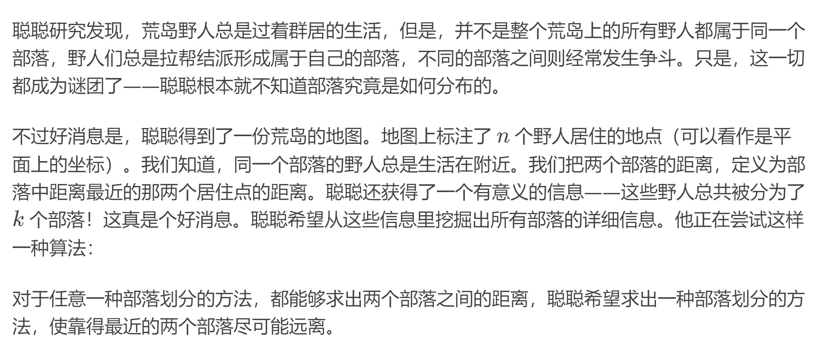
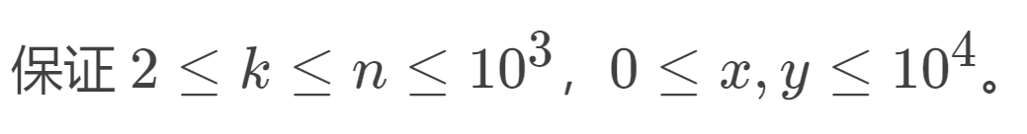
LuoguP4047 部落划分

Slide 30
LuoguP4047 部落划分
类Kruskal算法
与Kruskal流程相似,将n个居住点间两两距离当做边权,将边权从
小到大排序,并依次加入(如果两端已经连通就跳过)
不同的是求解的不是最小生成树,而是有k棵树的最小生成森林,所
以已加入边到达n-k时即跳出循环

Slide 31
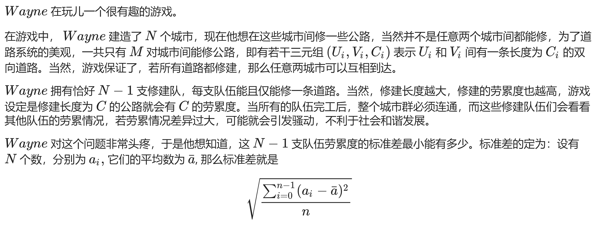
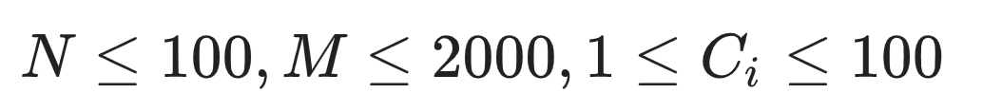
Faioj#3014 Tree之最小方差树

Slide 32
Faioj#3014 Tree之最小方差树
注意到Ci的值很小，因此可以枚举总和（平均数）
枚举平均数ave，将所有边权置为(ai-ave)^2后求解最小生成树，若比答案小则更新答案

Slide 33
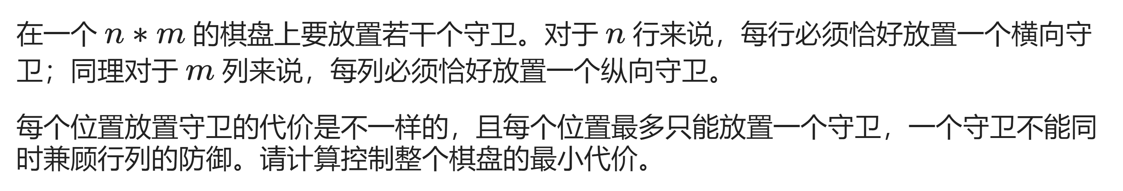
Faioj#3013 棋盘上的守卫

Slide 34
Faioj#3013 棋盘上的守卫
将行和列看成点，守卫看成无向边，那么我们最后要生成的是一片基环树森林
我们对每个点多维护一个布尔数组con[i]，表示i所处的连通块是否成环。当发现枚举的边(u-v)的两端属于同一个连通块且con[u]=con[v]=0时，加入该边并将con[u]置为1
每次加完边后都要将con[v]|=con[u]

Slide 35
Faioj#35010 Kuglarz
有一个魔术师，他有n个未知整数，每个数是0或者1，你的目的是
猜出魔术师的这n个未知数。
为了猜出n个未知数，你可以向魔术师询问第x到第y个数的异或和，
但是每次询问你都需要给魔术师一定的金钱，不同的询问需要不
同的金钱。
你现在需要计算出猜出这n个数至少需要花费多少钱。
n≤1e3

Slide 36
Faioj#35010 Kuglarz
首先,区间a_{l}^a_{l+1}^…^a_{r}=sum_{r}^sum_{l-1},其中sum_{i}=a₁^a₂^…^a_{i}
在此题中要知道a₁,…,a_{n}和要知道sum₁,sum₂,…,sum_{n}是等价的
询问x到y的异或和我们可以得到sum_{y}^sum_{x-1}的值
那么我们在y,x-1间连一条权值为cost_{x,y}的边,显然每个连通块
中我们只需要知道一个sum的值就可以推出其余的sum值
由于sum₀平凡地等于0,而这也是我们唯一能已知的sum值,所以我
们对G={V{0,1,…,n},E{i,j,cost_{i,j}}}做最小生成树即可

Slide 37
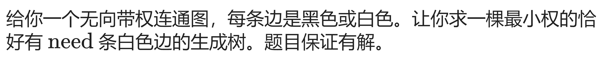
Faioj#30069 Tree

Slide 38
Faioj#30069 Tree
引入带权二分（wqs二分），适用条件为答案随边数增加具有凸性
我们二分一个权值w，将所有白边加上w，求解最小生成树，那么所选出的白边个数随w减小而增大
不断控制二分范围直至找到合适的w，即恰好选出need条白边

Slide 39
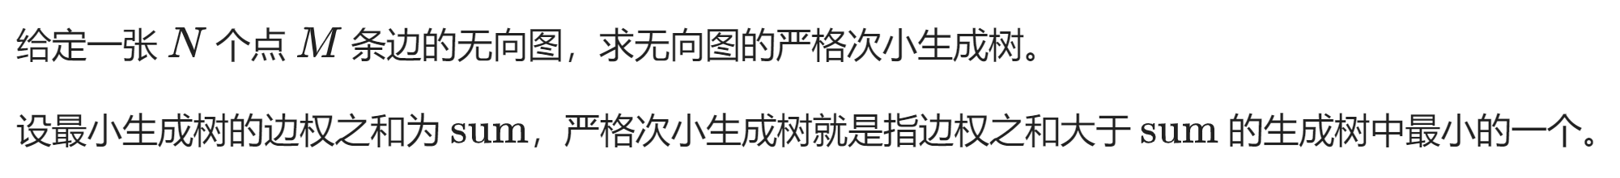
Faioj#30133 严格次小生成树

Slide 40
Faioj#30133 严格次小生成树
首先,对于一棵次小生成树T,我们一定能找到某个最小生成树M和
它只差一条边u→v,否则T可以改一条边后边权和更小
如果在不改变u→v的前提下可以将M转化为任一最小生成树,那么我
们求出任意一棵最小生成树S后,枚举ui→vi,在该边在S上截得的链
上找到最大边权替换后即可更新答案

Slide 41
Faioj#30133 严格次小生成树
这样做有两个问题:
1.如何证明最小生成树M,S间能相互转化
2.如果找到的最大边权恰好等于ui→vi的边权,那么我们求出的其实
是非严格次小生成树
对于问题1,我们试探S中M没有的边x→y,那么M树上链(x,y)的最大
边权一定等于x→y的边权,那么我们直接用最大边替换x→y即可
若有边a→b被两条S中M没有的边同时指定,那么一定有一条边权相
同的被指定的边,否则S会形成环,因此不存在M中边不够用的情况

Slide 42
Faioj#30133 严格次小生成树
对于第二个问题,我们只要在维护链上边权最大值和边权严格次大
值即可
用倍增/树剖都可以维护,个人建议使用后者

Slide 43
拓扑排序
有向无环图(DAG):一个有向图,且不存在环
考虑将边u→v具体为”做v之前要先做u”,那么拓扑排序能求出每件
事应该在什么时候做,也就是说满足每件事的前置事件都做完后它
才能开始做的一种安排,称为拓扑序
举例:右图拓扑序为1,2,4,3
2
1
4
3

Slide 44
拓扑排序
拓扑序不是唯一的,因为有些点之间不存在拓扑关系
如图,2,3间不存在拓扑关系
所以拓扑序可以为
1,2,3,4或者1,3,2,4
当然如果要求字典序最小/大的拓扑序那肯定是唯一的
2
1
4
3

Slide 45
拓扑排序
入度:指向某个点的有向边条数
算法实现:
1.找出所有入度为0的点,加到队列q的队尾
2.取出q的队头u,删去从u出发的所有边,并将u加入拓扑序中
其中我们不用真的枚举一遍找入度为0的点,而只要在删边u→v的时
候判断一下v的入度是否减小到0就可以判断用不用入队了
复杂度O(n+m)

Slide 46
拓扑排序
Code:
for(i=1;i<=n;++i)
if(du[i]==0)q.push(i);
while(q.empty()!=1)
{ u=q.front();q.pop();topo[++cnt]=u;
for(int i=0;i<e[u].size();++i)//用vector存图
{
du[e[u][i]]--;
if(du[e[u][i]]==0)q.push(e[u][i]);
} }

Slide 47
Problem 1
有向无环图是没有环的有向图,简记为DAG
给定一个有边权的DAG,求解从1号结点出发到每个结点的最短距离
n,m 3e6

Slide 48
Problem 1
因为在DAG上,我们只能从拓扑序小的结点走到拓扑序大的结点,
所以我们可以按照拓扑序的顺序dp
具体来说,我们维护到1结点最短距离的dis数组,那么在拓扑排序
枚举某个结点的出边时,我们用这个结点的dis+边权来更新这条有
向边指向的结点的dis
复杂度O(n)

Slide 49
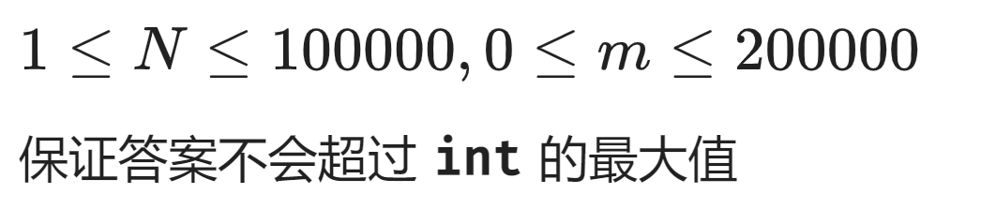
Faioj#21600 食物链
给一食物网(DAG),求食物网中食物链的条数
定义食物链为极长链,即不能向两端继续延伸的链

Slide 50
Faioj#21600 食物链
拓扑排序+dp
首先一条食物链是以入度为0的点为起始,出度为0的点为结束的链
f_{i}表示任意起始点到点i的路径总数
那么f_{i}=∑f_{j} (j,i)∈e
(注意只有入度为0的点f_{i}初值为1,其余初值为0)
最后答案即为∑f_{i} [i的出度为0]

Slide 51
The End
Thank You!

